Slide 1
O KARDYNALE
STEFANIE WYSZYŃSKIM
~ Nie wystarczy urodzić się człowiekiem, trzeba jeszcze być człowiekiem ~

Slide 2
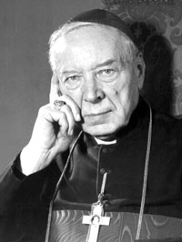
Stefan Wyszyński (ur. 3 sierpnia 1901 w Zuzeli, zm. 28 maja 1981 w warszawie) – polski duchowny rzymskokatolicki, biskup diecezjalny lubelski w latach 1946–1948, arcybiskup metropolita gnieźnieński i warszawski oraz prymas Polski w latach 1948–1981, kardynał prezbiter od 1953. Zwany Prymasem Tysiąclecia, sługa BożyKościoła katolickiego. Pośmiertnie odznaczony Orderem Orła Białego.
ZAPOZNAJ SIĘ Z SYLWETKĄ

Slide 3
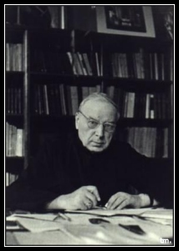
"Nie jestem ja ani politykiem, ani dyplomatą, nie jestem działaczem, ani reformatorem. Natomiast jestem ojcem waszym duchownym, pasterzem i biskupem dusz waszych, jestem apostołem Jezusa Chrystusa..."
CZŁOWIEK MĄDROŚCI

Slide 4
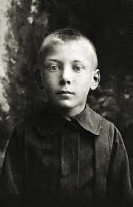
Był drugim dzieckiem Stanisława (1876-1970) i Julianny Wyszyńskich (1877-1910) z domu Karp. Ojciec był organistą i parafialnym pisarzem. Stefan wychowywał się w wielodzietnej, pobożnej i patriotycznej rodzinie. Miał cztery siostry – rok starszą Anastazję, młodszą o dwa lata Stanisławę, o trzy lata – Janinę i Zofię, która, urodzona w 1910 r. zmarła po kilku tygodniach – oraz młodszego o sześć lat brata Wacława, który zmarł w 1918 r. Stefan jako kilkulatek został ministrantem. Przez dwa lata chodził do miejscowej szkoły powszechnej, w której podstawowym językiem nauczania był rosyjski. Ojczystej historii i kultury uczył go w domu potajemnie ojciec Stanisław. On też zabierał syna pod osłoną nocy do Puszczy Białej, gdzie wspólnie z zuzelskimi gospodarzami stawiali krzyże na grobach powstańców styczniowych.
O RODZINIE, DZIECIŃSTWIE

Slide 5
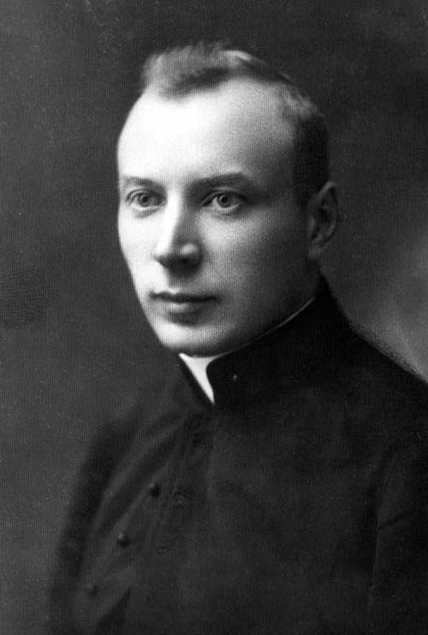
Po śmierci matki (31 października 1910 r.) Stefan przez dwa lata uczył się w domu (jako dziewięciolatek odmówił uczenia się w rosyjskiej szkole z uwagi na metody wychowawcze). W 1912 r. zdał egzaminy i rozpoczął naukę w Warszawie w prywatnym gimnazjum Wojciecha Górskiego z polskim językiem wykładowym. Od września 1915 r. z powodu frontu niemiecko-rosyjskiego, oddzielającego drogę do Warszawy, kontynuował naukę w Łomży w Męskiej Szkole Handlowej im. Piotra Skargi. Tu, jak uprzednio w Warszawie, był członkiem tajnego harcerstwa. W Łomży też Stefan Wyszyński, który od dziecka czuł powołanie do kapłaństwa, podjął decyzję o wstąpieniu do seminarium duchownego. Jesienią 1917 r. we Włocławku rozpoczął naukę w liceum im. Piusa X, które było niższym seminarium duchownym. Natomiast w 1920 wstąpił do Wyższego Seminarium Duchownego. Święcenia kapłańskie otrzymał 3 sierpnia 1924 r. w katedrze we Włocławku z rąk bp. Wojciecha Owczarka.
POCZĄTKI KAPŁAŃSTWA

Slide 6
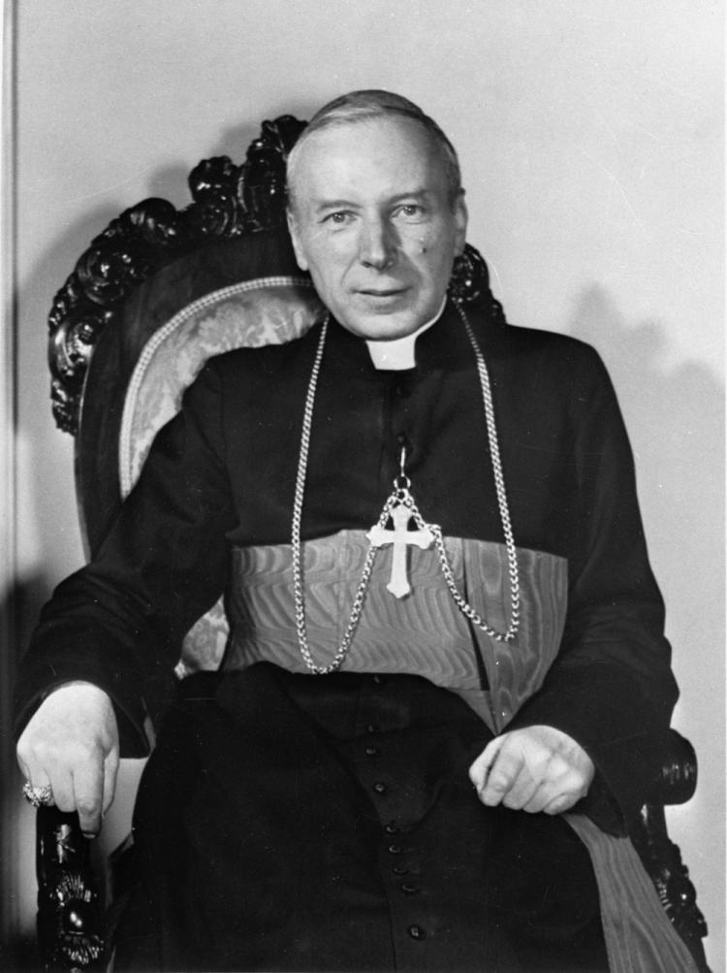
"Człowiek dopiero wtedy jest w pełni szczęśliwy, gdy może służyć, a nie wtedy, gdy musi władać. Władza imponuje tylko małym ludziom, którzy jej pragną, by nadrobić w ten sposób swoją małość. Człowiek naprawdę wielki, nawet gdy włada, jest służebnikiem."
CZŁOWIEK MODLITWY

Slide 7
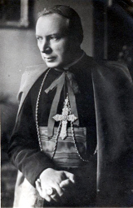
Po wybuchu drugiej wojny światowej bp Michał Kozal, słusznie przewidując, że ks. Wyszyński może być poszukiwany przez gestapo, nakazał mu opuścić Włocławek. Początkowo schronił się u ojca we Wrociszewie koło Warki. Od lipca 1940 r. był kapelanem dzieci i sióstr Służebnic Krzyża z zakładu dla niewidomych w Laskach, które znalazły schronienie w Kozłówce, majątku Zamoyskich na Lubelszczyźnie, a potem w Żułowie. W czerwcu 1942 r. przyjechał do Lasek pod Warszawą i jako kapelan zakładu dla niewidomych został tu do zakończenia wojny. W Warszawie prowadził wykłady na tajnych uniwersytetach. W 1944 r. przystąpił do Armii Krajowej, nosił pseudonim Radwan III. W czasie powstania warszawskiego był kapelanem w szpitalu powstańczym w Laskach. W marcu 1945 r. powrócił do Włocławka, gdzie przystąpił do odbudowy seminarium. Był też proboszczem w Kłobi i Zgłowiączce oraz redaktorem m.in. „Ładu Bożego” i „Ateneum Kapłańskiego”.
DALSZE LOSY KAPŁAŃSKIE

Slide 8
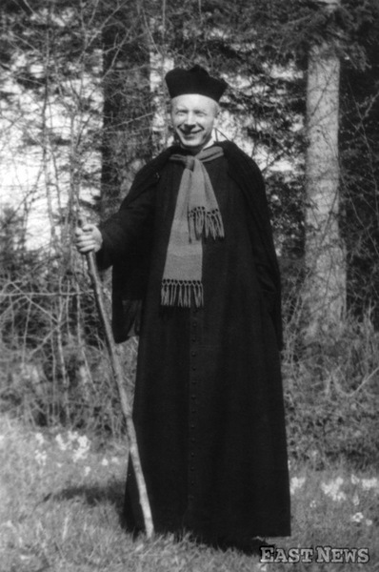
Lata 1956-1966 były najważniejszym okresem prymasostwa kard. Stefana Wyszyńskiego. Prymas po wyjściu z więzienia, co stało się 28 października 1956 r., powtarzał, że „Śluby złożone muszą być wykonane”. Dlatego 3 maja 1957 roku na Jasnej Górze odnowił Śluby, które dwa dni później, w niedzielę 5 maja zostały one złożone we wszystkich parafiach w Polsce. W ten sposób kard. Wyszyński zapoczątkował dziewięcioletnią Wielką Nowennę (1957 – 1965).
WYSZYŃSKI JAKO PRYMAS

Slide 9
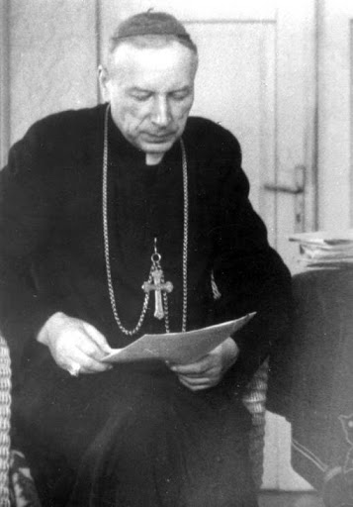
Lata 1956-1966 w prymasostwie kard. Wyszyńskiego obfitowały także w inne ważne wydarzenia. W maju 1957 r., w czasie pierwszej po wyjściu z internowania wizyty w Watykanie, prymas Polski odebrał z rąk papieża Piusa XII insygnia kardynalskie, które miał otrzymać cztery lata wcześniej, w styczniu 1953 roku, ale na wyjazd do Rzymu nie zgodzili się komuniści. W latach 1962-1965 kard. Wyszyński uczestniczył w czterech sesjach Soboru Watykańskiego II, którego obrady także przygotowywał jako członek Centralnej Komisji Przygotowawczej. W auli soborowej, będąc członkiem prezydium Soboru, zabierał głos dziesięciokrotnie, dwukrotnie w sekretariacie Soboru złożył pisemne uwagi do projektów soborowych dokumentów. Przewodniczył też w Rzymie pracom polskich Ojców soborowych. To z inicjatywy prymasa Polski i polskiego episkopatu, którzy prosili o to papieża w specjalnym memoriale, papież Paweł VI 21 listopada 1964 roku ogłosił Maryję Matką Kościoła.
WAŻNE WYDARZENIA

Slide 10
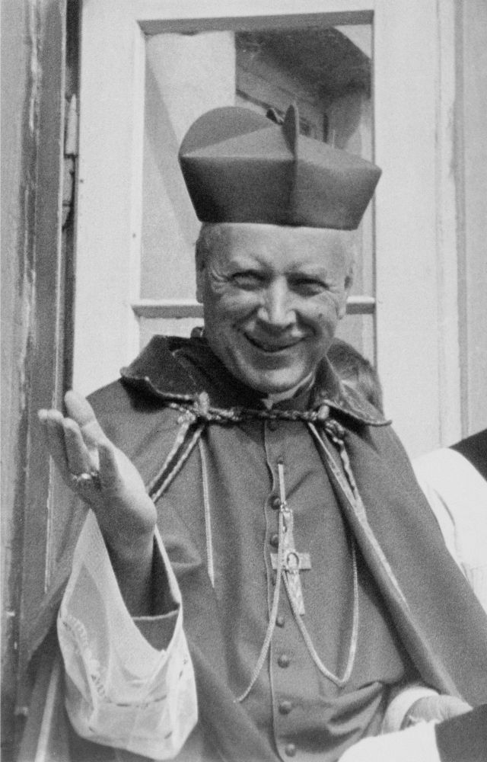
18 listopada 1965 roku, na spotkaniu polskich Ojców soborowych, kard. Wyszyński jako pierwszy złożył podpis pod Orędziem biskupów polskich do niemieckich. Autorem Listu był abp Bolesław Kominek, ale z treści innych dokumentów, w tym z Pro memoria prymasa wynika, iż jego wpływ na powstanie Listu był więcej niż akceptujący. On też był celem bezpardonowego ataku, jaki na List przypuściła komunistyczna propaganda, oskarżając prymasa Polski m.in. o zdradę stanu. Z tego też powodu władze PRL w styczniu 1966 r. odmówiły prymasowi paszportu na wyjazd do Rzymu na otwarcie obchodów milenium chrztu Polski dla Polonii z udziałem Pawła VI.
LIST I OSKARŻENIE

Slide 11
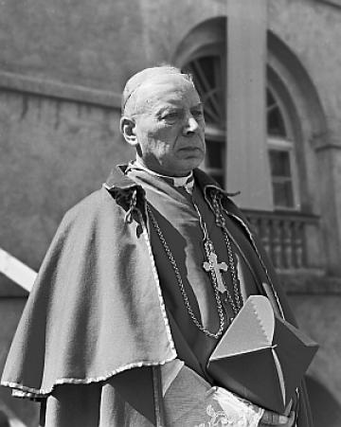
Sługa Boży kard. Wyszyński MIAŁ ZOSTAĆ beatyfikowany 7 czerwca 2020 r. w Warszawie na Pl. PiłsudskiegO, ACZKOLWIEK Kardynał Kazimierz Nycz poinformował, że uzgodniona z Watykanem beatyfikacja prymasa ZOSTAŁA bezterminowo zawieszona Z POWODu panującej epidemii.
PROCES BEATYFIKACJI

Slide 12
Szanuj każdego człowieka, bo Chrystus w nim żyje. Bądź wrażliwy na drugiego człowieka, twojego brata.
Myśl dobrze o wszystkich - nie myśl źle o nikim. Staraj się nawet w najgorszym znaleźć coś dobrego.
Mów zawsze życzliwie o drugich - nie mów źle o bliźnich. Napraw krzywdę wyrządzoną słowem. Nie czyń rozdźwięku między ludźmi.
Rozmawiaj z każdym językiem miłości. Nie podnoś głosu. Nie przeklinaj. Nie rób przykrości. Nie wyciskaj tez. Uspokajaj i okazuj dobroć.
Przebaczaj wszystko, wszystkim. Nie chowaj w sercu urazy. Zawsze pierwszy wyciągnij rękę do zgody.
Działaj zawsze na korzyść bliźniego. Czyń dobrze każdemu, jakbyś pragnął, aby tobie tak czyniono. Nie myśl o tym, co tobie jest kto winien, ale co Ty jesteś winien innym.
Czynnie współczuj w cierpieniu. Chętnie spiesz z pociechą, radą, pomocą, sercem.
Pracuj rzetelnie, bo z owoców twej pracy korzystają inni, jak Ty korzystasz z pracy drugich.
Włącz się w społeczną pomoc bliźnim. Otwórz się ku ubogim i chorym. Użyczaj ze swego. Staraj się dostrzec potrzebujących wokół siebie.
Módl się za wszystkich, nawet za nieprzyjaciół.
SPOŁECZNA KRUCJATA MIŁOŚCI

Slide 13
Dziękuję za uwagę
☺ PREZENTACJA AUTORSTWA MARTY BUDZISZEWSKIEJ ☺

